Slide 1

Wo -Rona App
--- fighting pandemics since 2020 ---
Caren Dütscher, Osama Aldyab, Michael Weinzierl

Slide 2
Selbstorga und Umsetzung
Festlegung der Idee
wiederkehrende Kurztreffen
Feinschliff und Vorbereitung
Initiales Brainstorming
Aufteilung der Aufgaben
Merge-Session
Abgabe 01

Slide 3
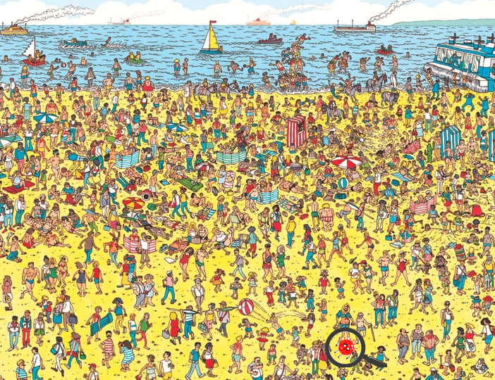

Slide 4
VISION Die Eindämmung der Corona-Pandemie Die Abmilderung der gesellschaftlichen und wirtschaftlichen Folgen
TARGET GROUP im Grunde alle Einwohner Deutschlands Naturgemäß Beschränkung auf Smartphone-Nutzer | NEEDS App schafft übersichtliche und klare Informationsgrundlage über die komplizierte Verordnungs- und Gesetzeslage Gibt Hilfsmittel an die Hand, welche Anwendung empfohlener Handlungsweisen vereinfachen. | PRODUCT Individueller Informationsfeed basierend auf Standort Push-Benachrichtigung (Regelungsnovelle, Hinweis je nach Standort) Absolute Transparenz bezgl. Datenschutz Equipment-Tracking, Sperrstundenalarm… | BUSINESS GOALS Auftragsarbeit; keine klassische Investition App hat Strahlkraft und bietet Chance positiver Publicity
COMPETITORS Wettbewerber wurden während des Ausschreibungsverfahrens bereits ausgestochen | REVENUE STREAMS Eine Monetarisierung ist nicht vorgesehen. u.U. käme eine Vermarktung an andere Staaten in Betracht | COST FACTORS Der Hauptkostentreiber stellen die Entwicklung und das Testing dar. Der Vertrieb insbesondere die Vermarktung wird durch den Auftraggeber übernommen. | CHANNELS App wird in Google-Play und Apple-Store angeboten. Darüber hinaus ist der Download eines Packages zur manuellen Installation vorgesehen.

Slide 5



Objectives-Key-Results (OKRs) I
Zielbewertung mittels Ampelsystem
0,7 – 1.0
0,4 – 0,6
0,0 – 0,3

Slide 6
Objectives-Key-Results (OKRs) II
Die App erreicht einen hohen Nutzungs- und Verbreitungsgrad in kurzer Zeit.
Anzahl der Downloads binnen 4 Monaten min. 30 Mio.
Die Nutzer ziehen einen Benefit aus der App und nutzen sie aktiv.
Anzahl der aktiven Nutzer min. 90% der Downloads
Der Nutzer kann sich auf die Korrektheit der abgerufenen Daten verlassen.
Die Fehlerquote liegt bei unter 1%
Die Nutzer können jederzeit die aktuelle Gesetzes- und Verordungslage abrufen.
Einarbeitung innerhalb von 30 Minuten

Slide 7
Qualitätsstandards-Ranking
Security – Datenschutz
Usability – Klarheit, Zugänglichkeit
Functional Stability
Perfomance
Portability
Compatibility
Mainability
Reliability

Slide 8
Qualitätsstandard-Matrix
 | Functional Stability | Perfor-mance | Compatibility | Usability | Reliability | Security | Maintainability | Portability
Functional Stability | / | < | < | ^ | < | ^ | < | <
Performance | ^ | / | < | ^ | < | ^ | < | <
Compatibility | ^ | ^ | / | ^ | < | ^ | < | ^
Usability | < | < | < | / | < | ^ | < | <
Reliability | ^ | ^ | ^ | ^ | / | ^ | ^ | ^
Security | < | < | < | < | < | / | < | <
Maintainability | ^ | ^ | ^ | ^ | < | ^ | / | ^
Portability | ^ | ^ | < | ^ | < | ^ | < | /

Slide 9
IT-Risiken
Inhaltliche falsche oder inkorrekte Regelungsdefinitionen.
Ausspähung der lokal gespeicherten Daten, z.B. durch andere App etc.
Die gleichzeitige Aktualisierung der Regelungsdefinitionen vieler Nutzer führt zu einer Überlastung der Server.
Ein Angriff auf die Update-Server legt diese lahm (z.B. aus dem Umfeld von Corona-Leugnern)
Die Rechteanforderungen der genutzten Betriebssysteme verunsichern den Nutzer (s. Corona Warn-App).

Slide 10
Non-IT-Risiken
Verbreitung von Falschinformationen
Die App diene dazu, die Einhaltung von Corona-Maßnahmen zu überwachen.
Funktionen wie automatische Standortermittlung seien nicht opt-in, sondern dauerhaft aktiv.
Es würden nicht nur Daten von den Update-Servern abgerufen, sondern auch Nutzungs- und Bewegungsdaten an die Server übermittelt.
Die Corona-Pandemie löst sich auf/ verschwindet… 😒

Slide 11
Schadenshöhe
Sehr hoch
Risiko 2
Risiko 1
Hoch
Risiko 4
NON-IT-Risiken
Mittel
Risiko 3
Risiko 5
Gering
Unbedeutend
Sehr wahrscheinlich
Sehr
Unwahrscheinlich
Eher
Unwahrscheinlich
Eher
Wahrschenlich
wahrscheinlich
Eintrittswahrschein-
lichkeit

Slide 12
Quellen
Logo der Titelseite
https://blog.omnilab.de/wie-erklaere-ich-meinen-kindern-corona-quarantaene-oder-eine-ausgangssperre/
Ampeln
https://www.clipartsfree.de/clipart-bilder-galerie/office-clipart-download/ampel-grafik-2445.html
Wo ist Walter:
https://www.srf.ch/sendungen/einstein/fuenfmalklug/wo-ist-walter

